Slide 1





Slide 2
Ребята!
Правила дорожного движения — это информация, которую необходимо знать каждому. От этого зависит наше здоровье и даже жизнь. Но ещё важнее каждый день соблюдать их, выходя на улицу. Не нарушать, даже когда очень спешишь.
Тест о правилах дорожного движения поможет вам вспомнить правила и проверит ваши знания. Если вы сможете ответить на все вопросы правильно, то можете считать себя их знатоком и смело идти гулять на улицу с друзьями.

Slide 3
Как называют участок проезжей части, предназначенный для движения пешеходов?
1
Пешеходный тротуар
2
Пешеходный переход
3
Пешеходная дорожка
переход

Slide 4
На какой цвет светофора можно переходить дорогу?
1
красный
2
желтый
3
зеленый
переход

Slide 5
Как следует обходить автобус и троллейбус?
1
спереди
2
сзади
3
справа
переход

Slide 6
Как называются символы, устанавливаемые на проезжих частях?
1
иероглифы
2
смайлики
3
знаки
переход

Slide 7
Разметка дороги, обозначающая пешеходный переход, это:
1
«зебра»
2
«ягуар»
3
«тигр»
переход

Slide 8
Какой стороны должен придерживаться пешеход, идя по тротуару?
1
левой
2
правой
3
не имеет значения
переход

Slide 9
Устройство для регулирования железнодорожного движения, называют:
1
маяк
2
семафор
3
светофор
переход

Slide 10
Какой цвет среднего окошка светофора?
1
красный
2
жёлтый
3
зелёный
переход

Slide 11
Где рекомендуют кататься на роликовых коньках?
1
на тротуаре
2
на проезжей части дороги
3
на специальных площадках
переход

Slide 12
Место пересечения дорог и улиц, называется:
1
перекрёсток
2
тротуар
3
переход
переход

Slide 13
Я хочу спросить про знак, нарисован знак вот так:
в треугольнике ребята со всех ног бегут куда-то.
1
«Беговая дорожка»
2
«Осторожно, дети!»
3
«Бегать запрещено»
переход

Slide 14
Шли с прогулки мы домой, видим знак у мостовой: синий круг, велосипед, ничего другого нет.
1
«Велосипедная дорожка»
2
«Движение на велосипедах запрещено»
3
«Конец велосипедной дорожки»
переход

Slide 15
Там, где надпись «Переход» шагает смело…
1
мореход
2
вездеход
3
пешеход
переход

Slide 16
Закончите стихотворение: «Раньше счёта и письма, рисованья, чтенья, всем ребятам нужно знать…».
1
правила движения
2
законы уважения
3
правила поведения
переход

Slide 17
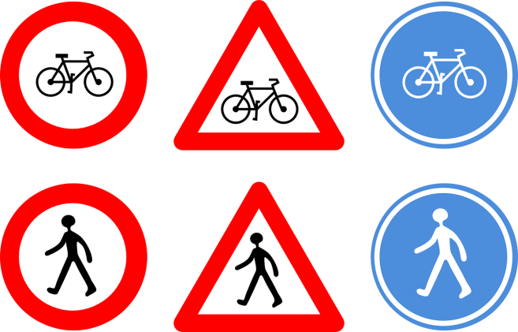
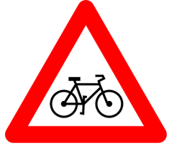


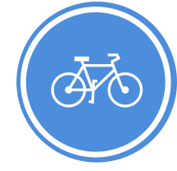
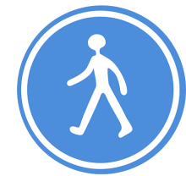

Slide 18
Ссылки на интернет-ресурсы
https://catherineasquithgallery.com/uploads/posts/2021-02/1613581202_34-p-fon-dlya-prezentatsii-po-pdd-34.png - фон https://catherineasquithgallery.com/uploads/posts/2021-02/1613581223_85-p-fon-dlya-prezentatsii-po-pdd-92.jpg - светофор
https://catherineasquithgallery.com/uploads/posts/2021-02/thumbs/1613581249_110-p-fon-dlya-prezentatsii-po-pdd-118.jpg - регулировщик
https://ds05.infourok.ru/uploads/ex/0f20/0003cc27-187673c2/hello_html_7519bf24.png 1
https://sklad.freeimg.ru/rsynced_images/road-signs-151608_1280.png 2

